Slide 1





Niveau
1
Français
Période 3
Semaine 5 - Séance 2

Slide 2


Pour l’enseignant
Ce support est optimisé pour un visionnage en mode diaporama sur un écran d’ordinateur.

Slide 3
Pour l’enseignant
Orientations générales

Slide 4




Pour l’enseignant
Conventions pour l’usage des supports
Pages réservées à l’enseignant
Explications et consignes à dire aux élèves
Audio enregistré (déclenchement automatique)

Slide 5








Pour l’enseignant
Pictogrammes pour la gestion de la leçon.
Modelage.
Les élèves écoutent.
Questions directes.
L’enseignant désigne des élèves.
Dites-le en arabe
Les élèves disent le mot en arabe.
Répétition chorale.
Toute la classe participe.
Lecture silencieuse.
Passage au tableau.
Un élève réalise la tâche.
Pratique autonome.
L’enseignant circule entre les rangs.
Observation.
Les élèves observent.

Slide 6




Pour l’enseignant
Matériel technique
PC + PPT
Pointeur
Projection ajustée
Matériel didactique
Livret
Ardoise

Slide 7


Pour l’enseignant
Exemples de projection bien ajustée

Slide 8
Pour l’enseignant
Organisation pédagogique

Slide 9
Pour l’enseignant
Organisation pédagogique
L’objectif de l’enseignement du français en 1ère année est d’atteindre le palier 2 en lecture (lire des mots avec des syllabes simples) ainsi que le niveau A1.1 à l’oral et à l’écrit (capacités élémentaires en compréhension et en production).
L’année est organisée en 5 périodes de 6 semaines chacune. Les 5 premières semaines de la période sont consacrées à l’étude d’un thème, tandis que la sixième semaine est réservée au rebrassage et à l’évaluation des apprentissages de la période.
Chaque semaine comprend une liste de mots de vocabulaire, un dialogue, la découverte d’un graphème et des points de langue (structures syntaxiques, conjugaison etc.).
Chaque séance comprend 2 activités principales et s’ouvre par des rituels.
Période 1 : Je me présente
Période 2 : Ma classe
Période 3 : Ma famille et ma maison
Période 4 : Mon corps et mon alimentation
Période 5 : Ma journée

Slide 10
Pour l’enseignant
Programme de la période 3

Slide 11

Pour l’enseignant
Attendus de la période 3
CO: Compréhension Orale PO: Production Orale LF: Lecture-Fluence PE: Production Ecrite OL: Outils de Langue

Slide 12
Pour l’enseignant
Programmation thématique de la période 3
Thème : « Ma maison – Ma famille »
Sous-thèmes :
Semaine 1 : C’est qui ?
Semaine 2 : Comment est ton papa ?
Semaine 3 : Tu es où ?
Semaine 4 : Qu’est-ce qu’il y a dans ta chambre ?
Semaine 5 : Qu’est-ce que tu fais dans ta chambre ?
Semaine 6 : Révision et évaluation

Slide 13
Pour l’enseignant
Programme de la semaine

Slide 14
Pour l’enseignant
Organisation de la semaine
Séance 1
Séance 4
Rituels
Vocabulaire
Écoute active du dialogue
Rituels
Acte de parole
Lecture
Séance 2
Séance 5
Rituels
Acte de parole
Lecture
Rituels
Appropriation de l'acte de parole
Écriture
Séance 3
Séance 6
Rituels
Acte de parole
Écriture
Révision de la semaine

Slide 15
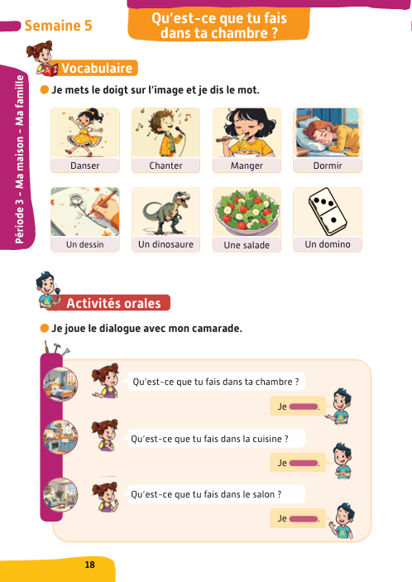
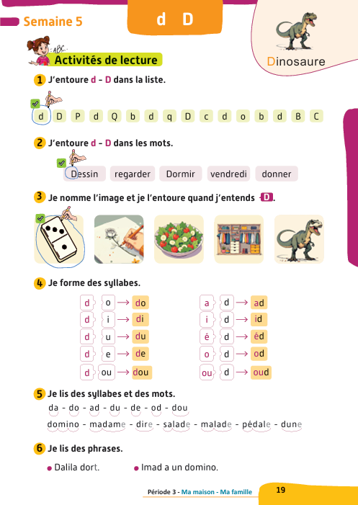
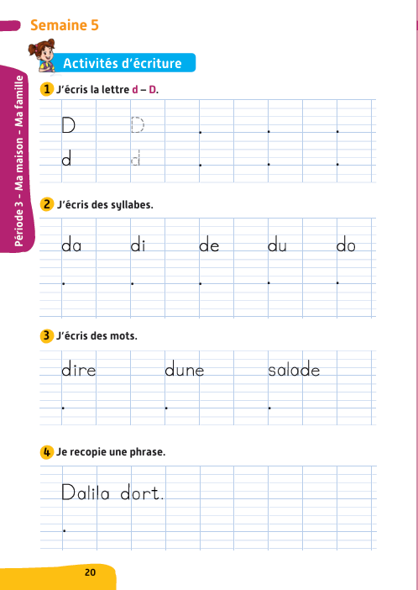
Pour l’enseignant
Contenus de la semaine 5

Slide 16
Séance 2
1. Rituel
Révision des lettres - révision du vocabulaire.
2. Acte de parole
Qu’est-ce que tu fais dans ta chambre ?
3. Lecture
Reconnaître la lettre d en minuscule et en majuscule.
Lire la lettre d.

Slide 17


Pour l’enseignant
Objectifs des rituels
Réviser des lettres étudiées.
Réviser des mots du vocabulaire.

Slide 18

Bonjour les enfants. Nous allons commencer une nouvelle leçon de français.

Slide 19
1. Rituels | 2. Acte de parole | 3. Lecture
Nous allons lire des syllabes. Répétez après moi.
co éc cou le cu va pi
sa ca na ri oc ac

Slide 20
1. Rituels | 2. Acte de parole | 3. Lecture
Pour chaque mot, je vais désigner un élève pour lire le mot.
C’est quel mot ?
coco cour école cuve
coupe sac canard

Slide 21
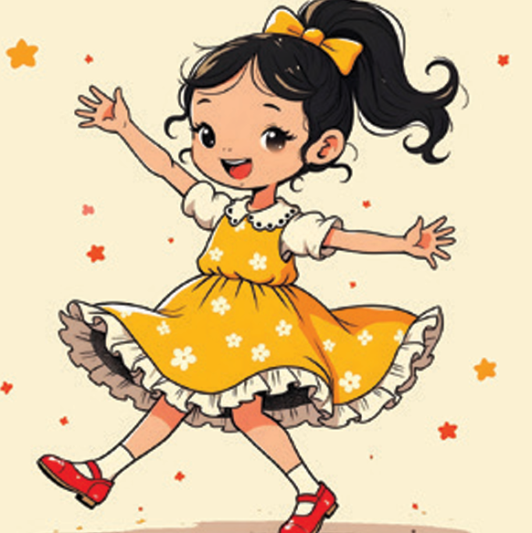
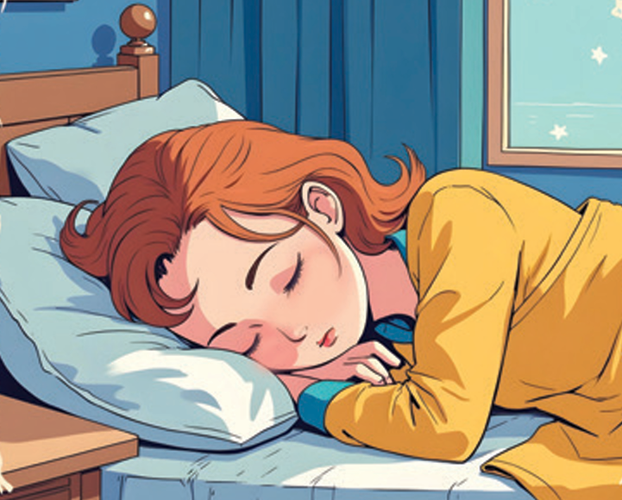
1. Rituels | 2. Acte de parole | 3. Lecture
Nous avons vu ces mots la séance précédente.
Quel est ce mot ?

Slide 22
1. Rituels | 2. Acte de parole | 3. Lecture
Je vais dire les mots. Répétez après moi.
danser
dormir

Slide 23
Séance 2
1. Rituel
Révision des lettres - révision du vocabulaire.
2. Acte de parole
Qu’est-ce que tu fais dans ta chambre ?
3. Lecture
Reconnaître la lettre d en minuscule et en majuscule.
Lire la lettre d.

Slide 24
Pour l’enseignant
Objectifs de l’activité
S’approprier des actes de parole :
Qu’est-ce que tu fais dans ta chambre ?
Utiliser des outils de langue :
Dans … , je … .

Slide 25



1. Rituels | 2. Acte de parole | 3. Lecture
  Nous allons réécouter le dialogue entre Rita et Karim.

Slide 26

1. Rituels | 2. Acte de parole | 3. Lecture
Première écoute (diffusion automatique).

Slide 27

1. Rituels | 2. Acte de parole | 3. Lecture
Je vais diffuser le dialogue une deuxième fois. Écoutez attentivement.

Slide 28
1. Rituels | 2. Acte de parole | 3. Lecture
Première écoute (diffusion automatique).

Slide 29

1. Rituels | 2. Acte de parole | 3. Lecture
Rita dit « Qu’est-ce que tu fais dans ta chambre ?»
Qui veut répéter ?
Qu’est-ce que tu fais dans ta chambre ?

Slide 30

1. Rituels | 2. Acte de parole | 3. Lecture
Que signifie « Qu’est-ce que tu fais dans ta chambre ?» en arabe ?
Qu’est-ce que tu fais dans ta chambre ?

Slide 31

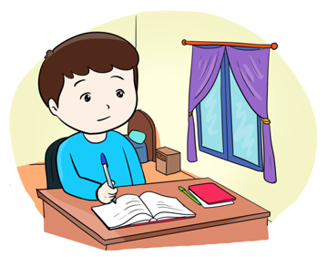
1. Rituels | 2. Acte de parole | 3. Lecture
Karim dit « Dans ma chambre, je fais mes devoirs.».
Qui veut répéter ?
Dans ma chambre, je fais mes devoirs.

Slide 32
1. Rituels | 2. Acte de parole | 3. Lecture
Que signifie « Dans ma chambre, je fais mes devoirs.» en arabe ?
Dans ma chambre, je fais mes devoirs.

Slide 33

1. Rituels | 2. Acte de parole | 3. Lecture
Qui veut passer au tableau pour jouer le dialogue ?
Dis ce que tu fais dans ta chambre.
- Qu’est-ce que tu fais dans ta chambre ?
- Dans ma chambre, je … .
> les élèves échangent les rôles.

Slide 34
Séance 2
1. Rituel
Révision des lettres - révision du vocabulaire.
2. Acte de parole
Qu’est-ce que tu fais dans ta chambre ?
3. Lecture
Reconnaître la lettre d en minuscule et en majuscule.
Lire la lettre d.

Slide 35
Pour l’enseignant
Objectifs de l’activité
Reconnaître la lettre « d » en minuscule et en majuscule.
Lire la lettre « d ».

Slide 36
1. Rituels | 2. Acte de parole | 3. Lecture
C’est la lettre d. Elle fait le son « d ».
Répétez après moi « d ».
d

Slide 37
1. Rituels | 2. Acte de parole | 3. Lecture
C’est la lettre d en majuscule.
D

Slide 38
1. Rituels | 2. Acte de parole | 3. Lecture
D - d
Qui veut répéter ?
d D

Slide 39
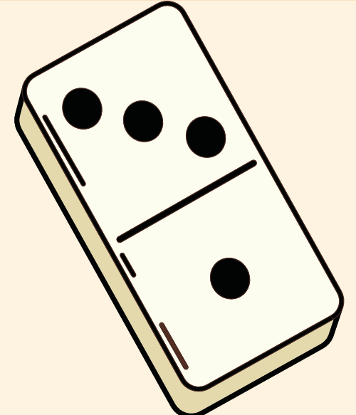
1. Rituel | 2. Acte de parole | 3. Lecture
d comme dans domino.
Dans le mot « domino », je vois la lettre d et j’entends le son « d ».
Domino

Slide 40
1. Rituel | 2. Acte de parole | 3. Lecture
d comme dans dormir.
Dans le mot « dormir », je vois la lettre d et j’entends le son « d ».
dormir

Slide 41
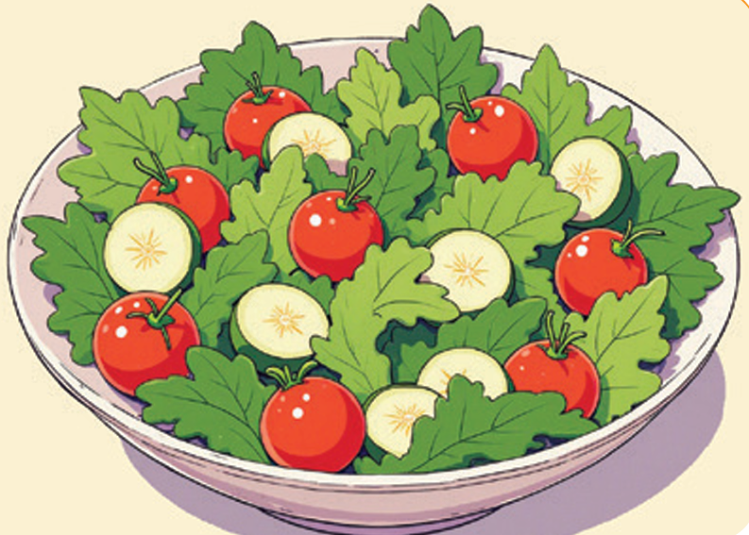
1. Rituel | 2. Acte de parole | 3. Lecture
d comme dans salade.
Dans le mot « salade », je vois la lettre d et j’entends le son « d ».
salade

Slide 42

1. Rituel | 2. Acte de parole | 3. Lecture
Observez bien cette liste.
d q b D d p P B D

Slide 43
1. Rituel | 2. Acte de parole | 3. Lecture
Qui veut passer au tableau pour montrer la lettre d ?
d q b D d p P B D

Slide 44

1. Rituel | 2. Acte de parole | 3. Lecture
Repérez la lettre d dans la liste.
d q b D d p P B D

Slide 45
1. Rituel | 2. Acte de parole | 3. Lecture
Qui veut passer au tableau pour montrer la lettre d dans ce mot ?
Dessin

Slide 46
1. Rituel | 2. Acte de parole | 3. Lecture
Observez la lettre d dans le mot.
Dessin

Slide 47
1. Rituel | 2. Acte de parole | 3. Lecture
Qui veut passer au tableau pour montrer la lettre d dans ce mot ?
malade

Slide 48
1. Rituel | 2. Acte de parole | 3. Lecture
Observez la lettre d dans le mot.
malade

Slide 49
1. Rituel | 2. Acte de parole | 3. Lecture
Qui veut passer au tableau pour montrer la lettre d dans ce mot ?
vendredi

Slide 50
1. Rituel | 2. Acte de parole | 3. Lecture
Observez la lettre d dans le mot.
vendredi

Slide 51

1. Rituel | 2. Acte de parole | 3. Lecture
  C’est domino. Do-mi-no.
  J’entends le son « d » dans domino.

Slide 52
1. Rituel | 2. Acte de parole | 3. Lecture
  C’est danser. Dan-ser.
  Est-ce que j’entends le son «d » dans danser ?

Slide 53
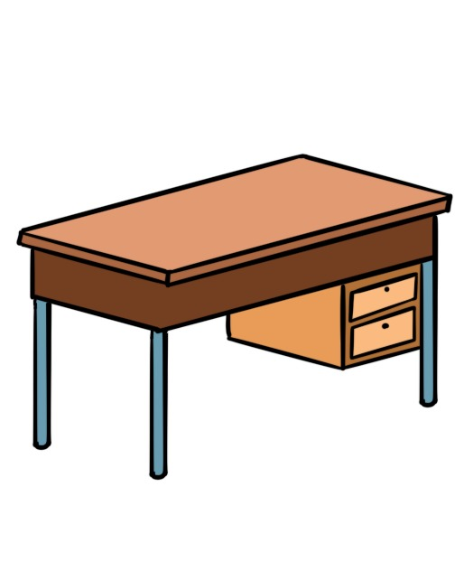
1. Rituel | 2. Acte de parole | 3. Lecture
  C’est bureau. Bu-reau.
  Est-ce que j’entends le son «d » dans bureau ?

Slide 54
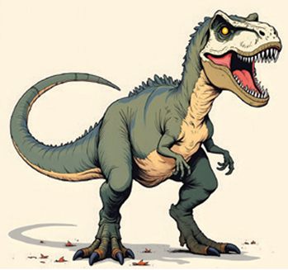
1. Rituel | 2. Acte de parole | 3. Lecture
  C’est dinosaure. Di-no-saure.
  Est-ce que j’entends le son «d » dans dinosaure ?

Slide 55

1. Rituel | 2. Acte de parole | 3. Lecture
Prenez vos livrets et un crayon.
Si les élèves ne disposent pas de manuels, la leçon est terminée.

Slide 56
1. Rituel | 2. Acte de parole | 3. Lecture
Allez à la page 19.

Slide 57
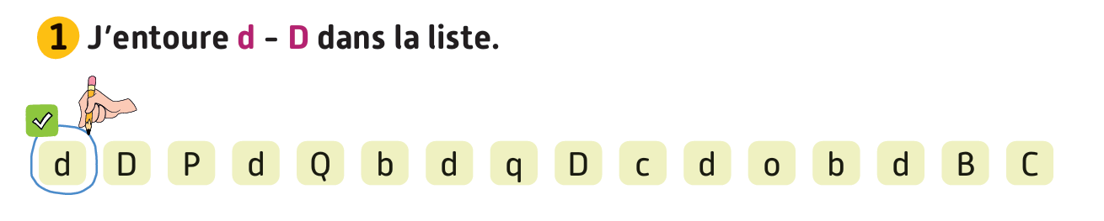
1. Rituel | 2. Acte de parole | 3. Lecture
Activité 1 : j’entoure d – D comme dans l’exemple.
Je vais circuler entre les rangs pour vous aider.

Slide 58

1. Rituel | 2. Acte de parole | 3. Lecture
Activité 1. Correction

Slide 59
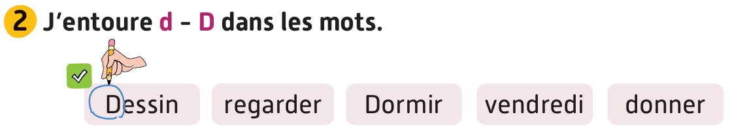
1. Rituel | 2. Acte de parole | 3. Lecture
Activité 2 : j’entoure d – D comme dans l’exemple.
Je vais circuler entre les rangs pour vous aider.

Slide 60
1. Rituel | 2. Acte de parole | 3. Lecture
Activité 2. Correction

Slide 61
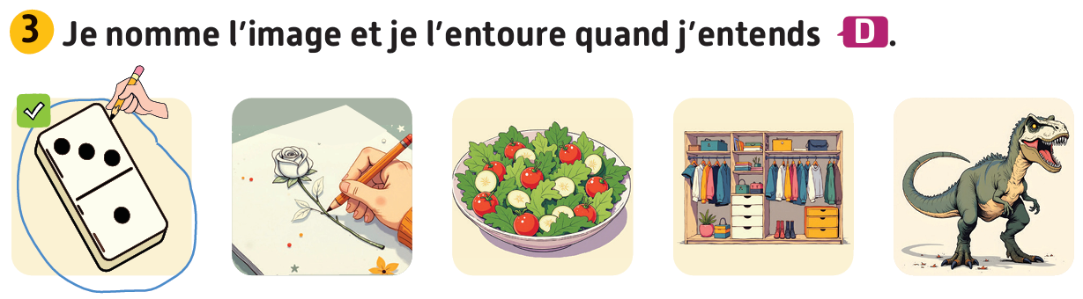
1. Rituel | 2. Acte de parole | 3. Lecture
Activité 3. Je nomme l’image et je l’entoure quand j’entends « d »,
comme dans l’exemple.

Slide 62

1. Rituel | 2. Acte de parole | 3. Lecture
Activité 3. Correction

Slide 63

C’est le moment de l’étoile.
Le gagnant de l’étoile est : [nom de l’élève]
Moment de l’étoile

Slide 64





Qui peut me dire pourquoi [prénom] a obtenu l’étoile ?

Slide 65
La séance d’aujourd’hui est terminée. À demain !

